Slide 1
Муниципальное бюджетное дошкольное образовательное учреждение «Детский сад присмотра и оздоровления № 151» г. Саратова педагог – психолог Разделкина Анна Эдуардовна
Инновационная модель
деятельности педагога – психолога
ДОУ с родителями (законными представителями) воспитанников

Slide 2
Задача каждого родителя – помочь своим детям стать счастливыми и успешными в жизни.
Сейчас стали говорить о приоритете семьи в воспитании ребенка. Это значит, что на первый план в жизни человека по праву выходят близкие люди – его родители. Именно им отводится главная роль в воспитании ребенка, а все социальные институты и учреждения должны оказывать помощь семье, профессионально сотрудничая с ней. Сотрудничество и взаимодействие предполагают активное общение и включенность в живой педагогический процесс всех его участников: детей, родителей, педагогов.

Slide 3
Чтобы реализовать принцип партнерства и учета интересов семьи, требуется определенная, нестандартная форма организации общения педагогов и родителей по вопросу воспитания.
Знакомство с родителями в нашем детском саду начинается с их первого родительского собрания, когда они еще не успели привести своих детей в детский сад. На собрании родителям дают рекомендации «Как надо вести себя родителям ,с ребенком, когда он начал впервые посещать детский сад», а также чтобы педагоги могли познакомиться с особенностями каждого ребенка, родителям раздаются анкеты .

Slide 4
Основная цель проводимых в детском саду акций – установление доверительных отношений с детьми, родителями.
Главная задача:
создание благоприятного психологического климата,
вовлечение родителей в образовательную деятельность детского сада через разные формы общения педагогов с детьми, коллегами, родителями.
Практическая значимость акции:
Акция - это групповой метод работы, который имеет сугубо индивидуальную направленность и затрагивает непосредственно каждого: родителя, ребенка, воспитателя.

Slide 5
Для родителей и детей с целью познакомить семьи друг с другом, а также педагогов с воспитанниками в первой младшей группе проводится акция «Здравствуйте, это я!»
В ходе этой акции родители знакомят всех со своими детьми, то чем они любят заниматься дома, на улице. Прикладывают к своим репортажам фотографии.
В результате проведенной акции в группе создается благоприятная среда для повышения количества контактов родителей с воспитателями группы, доверительные отношения с педагогом – психологом, формируются положительные отношения родителей к дошкольному учреждению, вырастает потребность в общении родителей с педагогами дошкольного учреждения. Родители знакомятся с детьми группы, в которую ходит их ребенок, вырастает желание познакомится родителям друг с другом. Происходит сплочение коллектива родителей и педагогов.

Slide 6
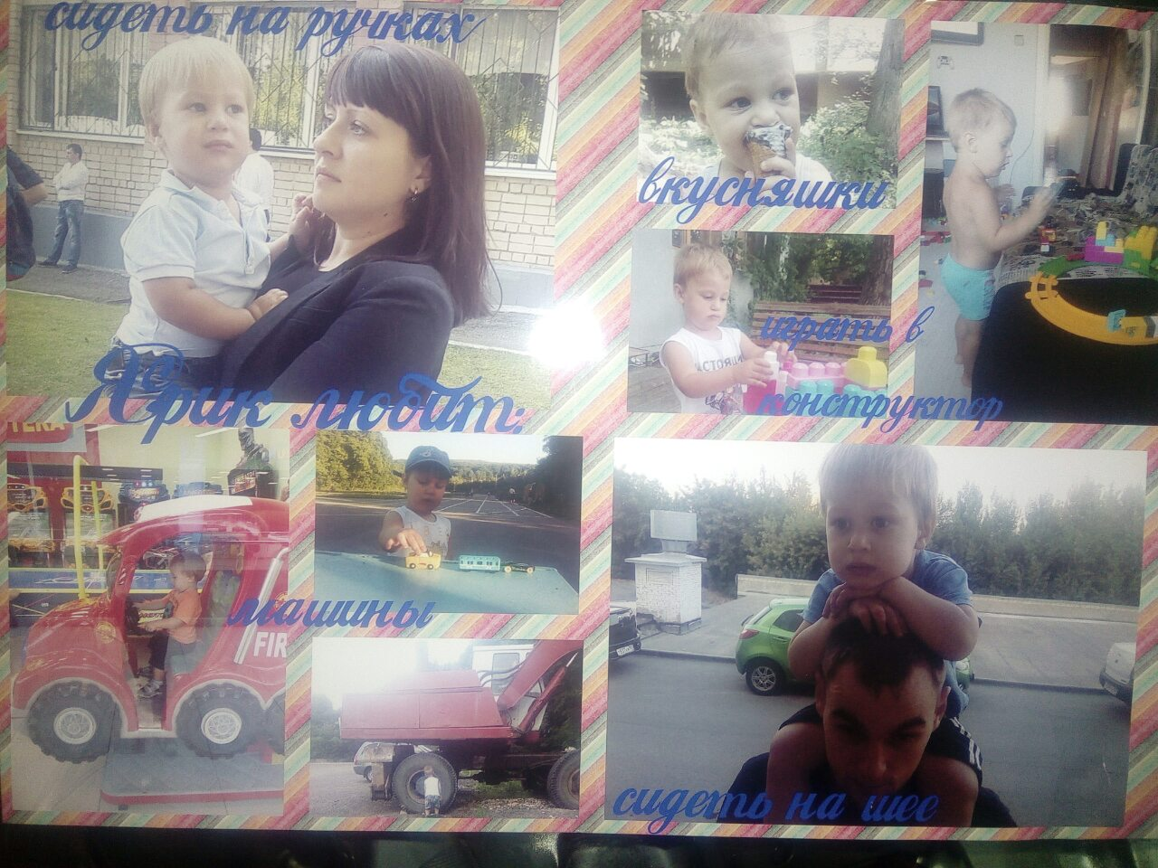
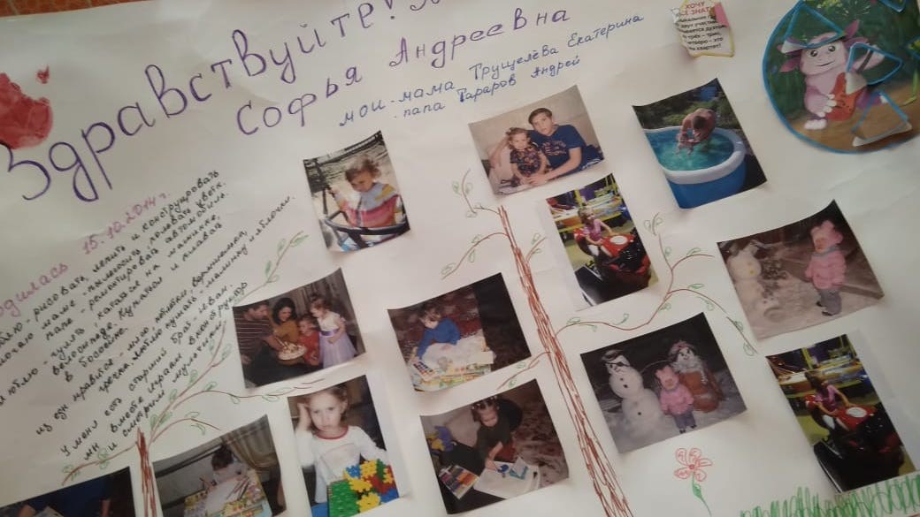
Акция для детей и родителей «Здравствуйте, это - я!».
.

Slide 7
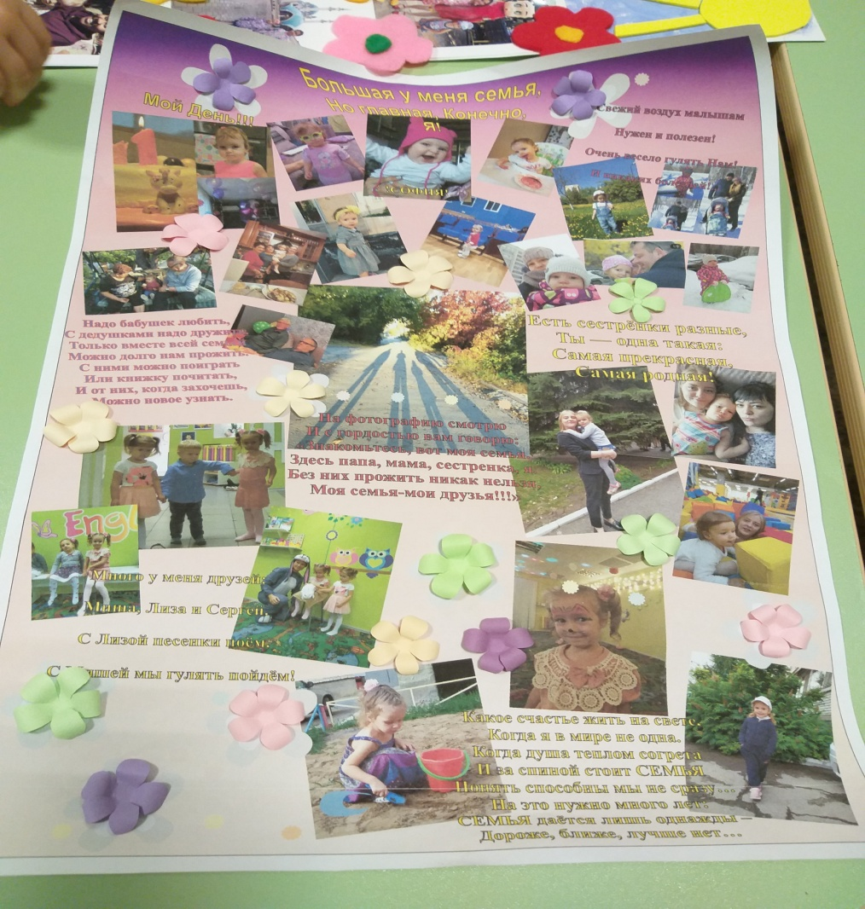

Slide 8
Акция: «Елочка желаний» Цель: Укрепление детско – родительских отношений; формирование ценностного отношения к близким людям

Slide 9
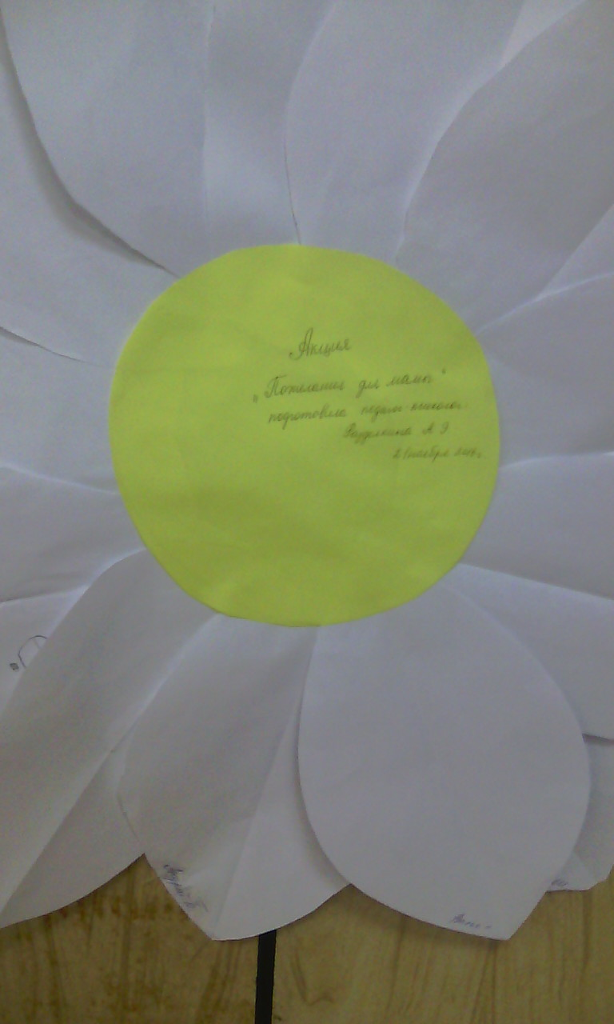
Акция: «Ромашка для мамы» Цель:Укрепление детско – родительских отношений; формирование целостного отношения к близким; создание праздничного настроения

Slide 10
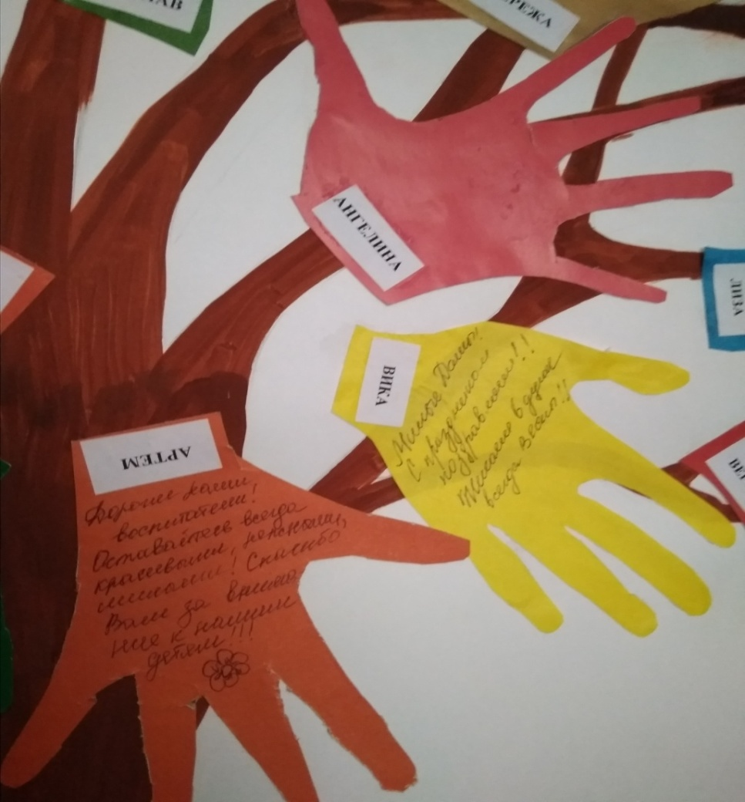
Акция: «Дерево желаний» Цель: укрепление детско – родительских отношений; взаимоотношений с воспитателями и родителями.

Slide 11
Акция «Кораблик мечты» Цель: Формирование позитивного целеполагания; Укрепление детско – родительских отношений

Slide 12
Сенсорная комната в детском саду
В нашем саду есть сенсорная комната, которая предназначена для релаксации, обучения, развития детей.
В комнате есть песочный столик. Здесь мы с ребятами любим рисовать, сочинять сказки и искать сказочных героев.
Есть настольный мольберт , который также служит для снятия у ребенка мышечного напряжения, помогает малышу справится с тревогой и повысить его самооценку.

Slide 13
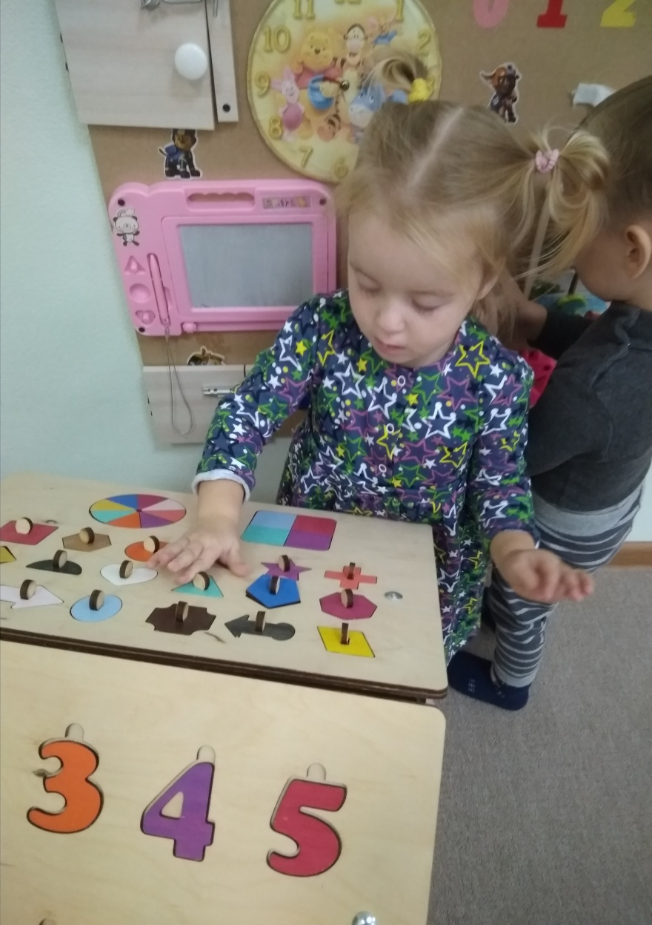

Slide 14
В создании сенсорной комнаты нам помогали родители. На родительском собрании им была предложена идея создания в нашем детском саду комнаты релаксации. Был объявлен конкурс изготовления бизибордов от каждой группы для сенсорной комнаты. Родители с удовольствием приняли в этом участие, все работы были отмечены и родители принявшие участие в конкурсе награждены почетными грамотами.
Результат:

Slide 15
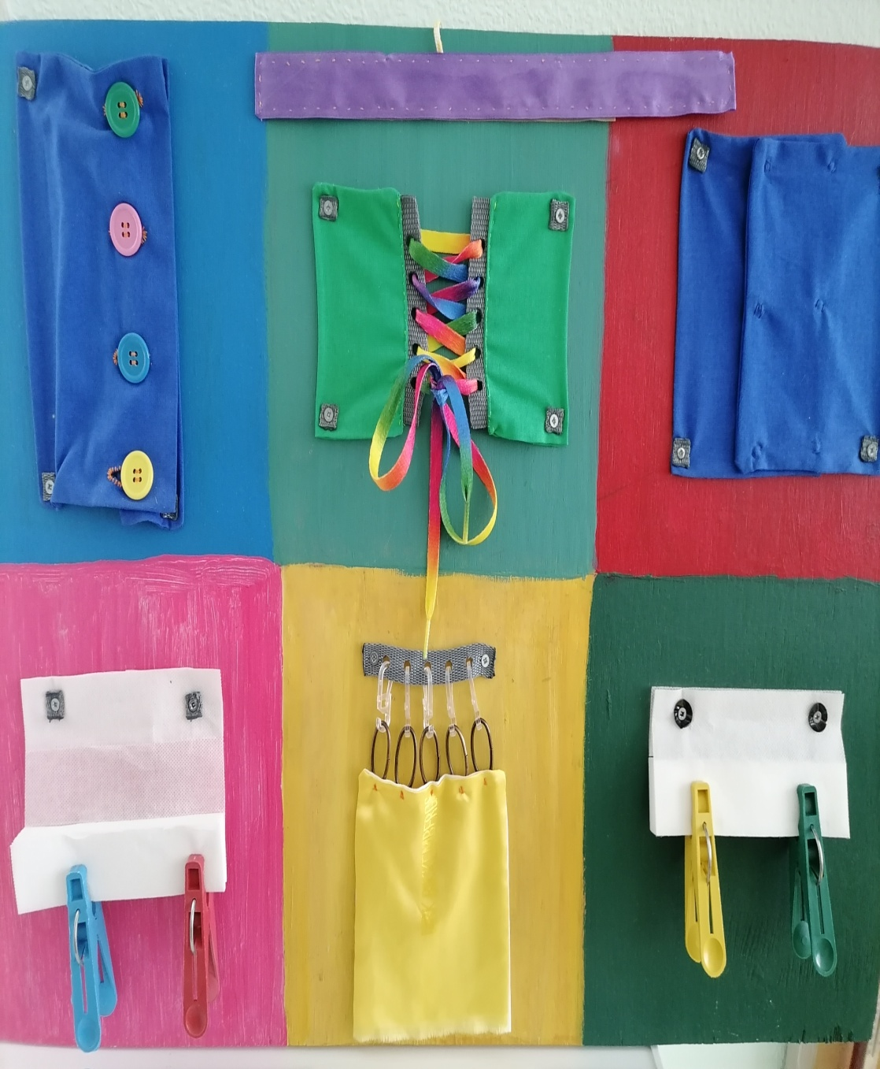

Slide 16
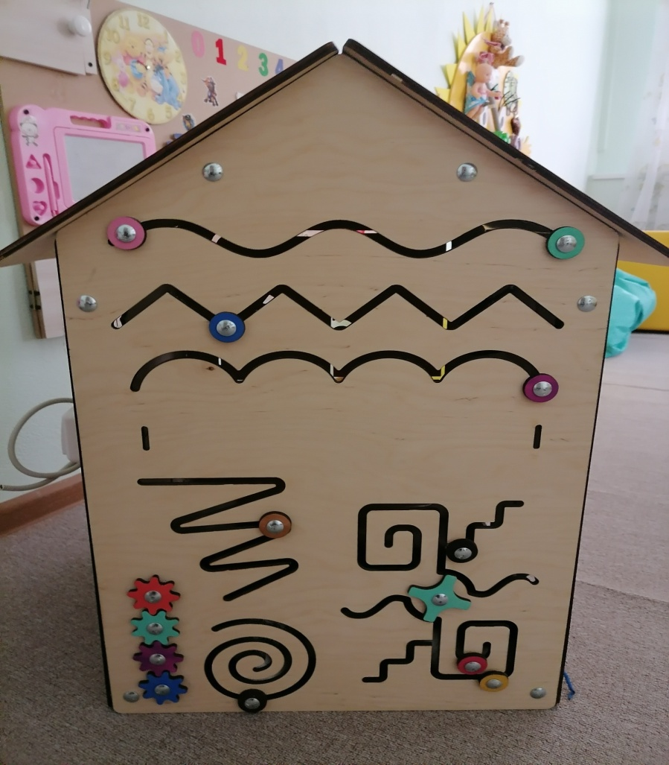
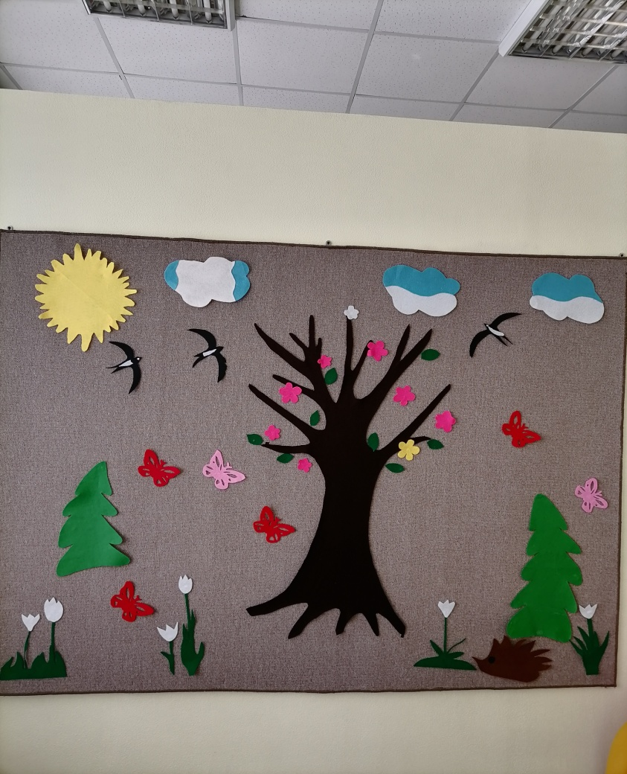

Slide 17
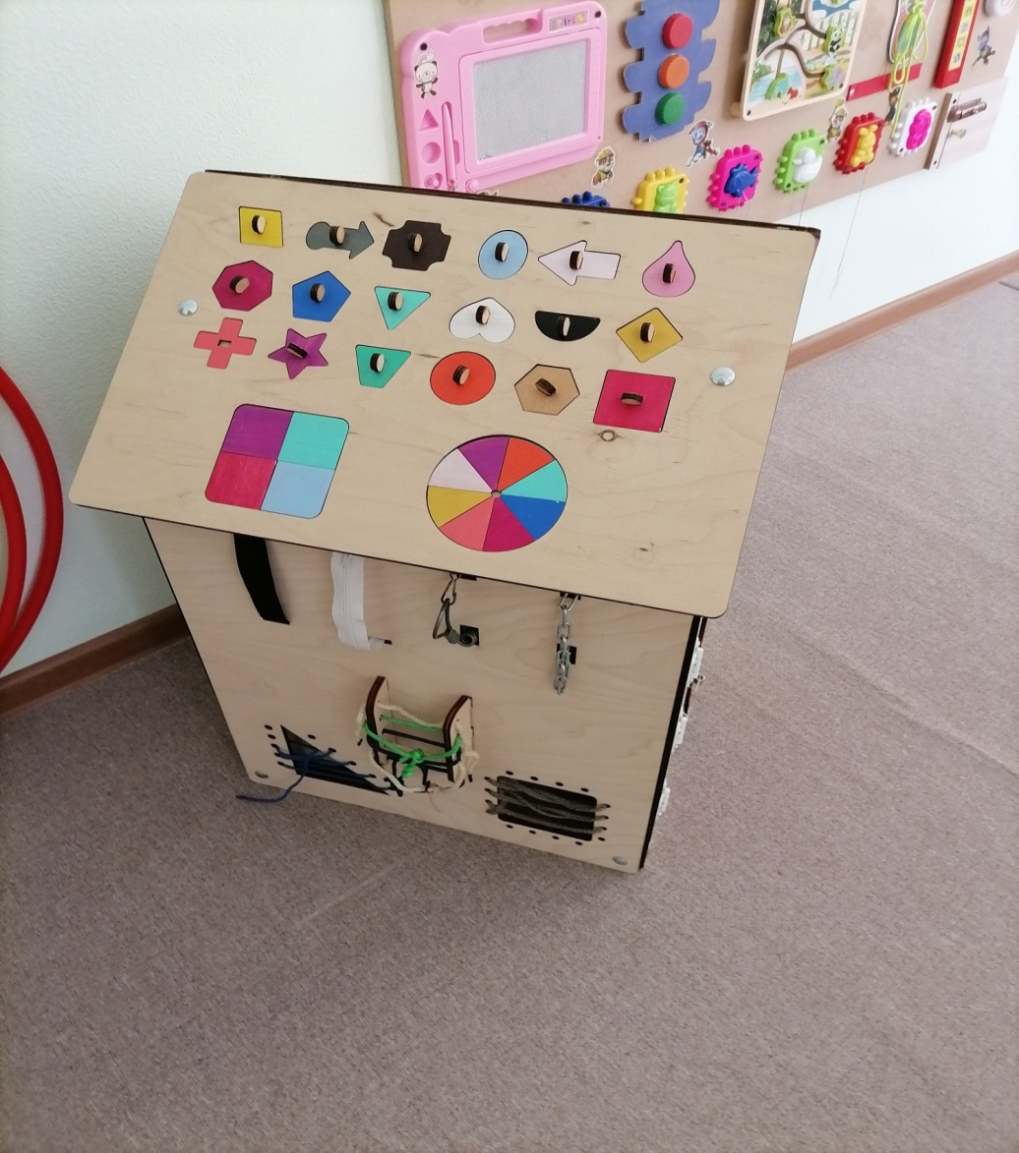

Slide 18
Одна из интересных форм работы с семьями – это проектная деятельность. Проектная деятельность, как ни какая другая поддерживает детскую познавательную инициативу в условиях детского сада и семьи. Все участники проектной деятельности приобретают опыт продуктивного взаимодействия, умение слышать другого и выражать свое отношение к различным сторонам действий.

Slide 19
Проектная деятельность в детском саду с участием родителей, педагогов, педагога - психолога Проект «Архитектура города Саратова»
Цель проекта: Формировать позитивное, уважительное отношение к родному городу.
Задачи:
Расширить представления детей об архитектуре города. Дать представления о достопримечательностях своего города, о названиях улиц и его исторических памятниках.
Воспитывать нравственно-патриотические качества: гуманизм, гордость, желание сохранить и приумножать богатства своего родного края и страны.
Обогатить и систематизировать знания детей об истории города и его культурных ценностях.
Развивать связную речь, обогащать словарь детей.

Slide 20
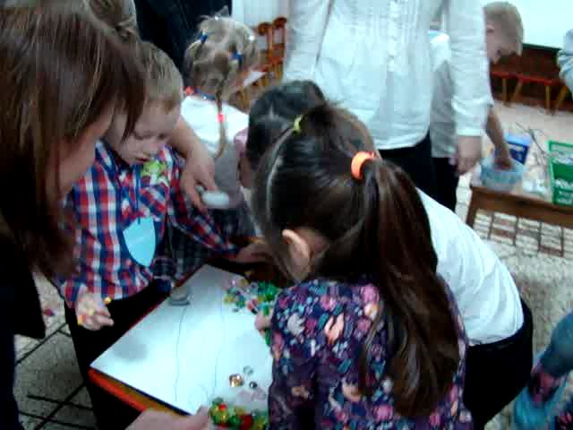
Брейн – ринг «Архитектура города Саратова»

Slide 21
Жюри на брейн –ринге состояло из родителей и заведующей детского сада

Slide 22
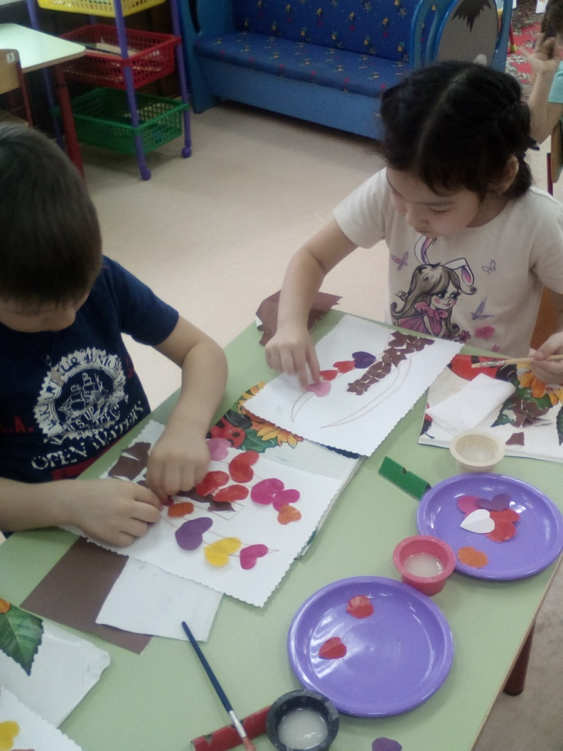
Проект для детей и родителей: «Любовь, как много в этом звуке…»

Slide 23
Цель проекта: Духовно – нравственное воспитание детей. Формирование семейных ценностей - любовь, дружба, взаимопомощь, взаимовыручка.
Задачи
1. Формировать у воспитанников положительного образа семейных ценностей, закрепление понятия «любовь», «дружба», «взаимопомощь»
2. Совместно с родителями развивать у детей чувство гордости за свою семью.
3.Укреплять взаимодействие ДОУ с родителями в вопросах духовно – нравственного воспитания подрастающего поколения.

Slide 24
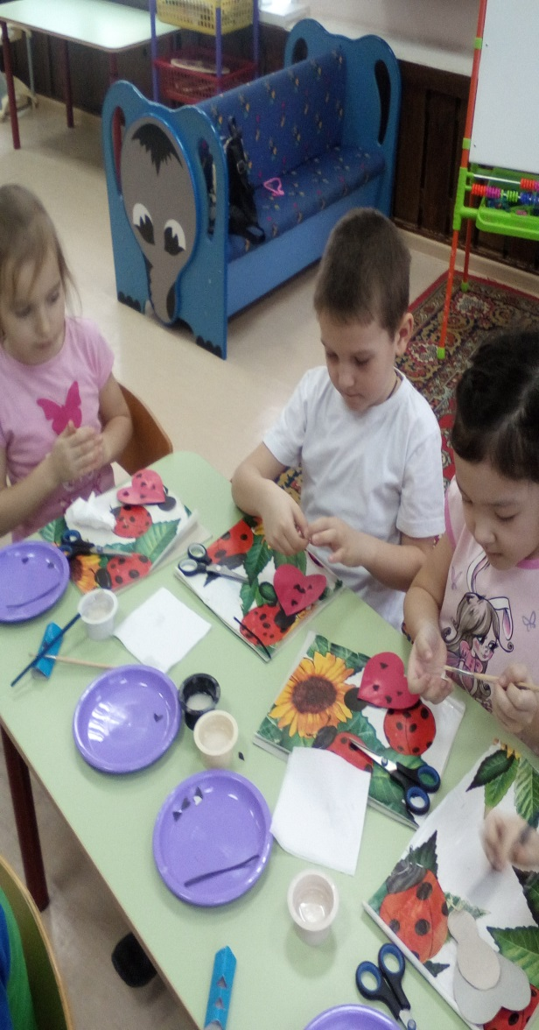

Slide 25
Следующим шагом для работы с родителями являются родительские гостиные
Родительская гостиная – это неформальное объединения родителей для решения практических задач воспитания. Основная деятельность родительской гостиной – добровольность. В процессе группового общения каждый участник вправе быть активным или пассивным слушателем. На встречах родители могут задать и обсудить все интересующие их вопросы, попробовать себя в роли ребенка, увидеть достоинства и недостатки в воспитании своих детей. Родители в ходе встреч приобретают многие блага от общения с другими родителями и педагогами, пользуются коллективной психологической поддержкой. А социально – психологический смысл деятельности родительской гостиной заключается в стимулировании родителей к самопознанию, к умению проговаривать свои проблемы, развитию способности понимать других людей.

Slide 26
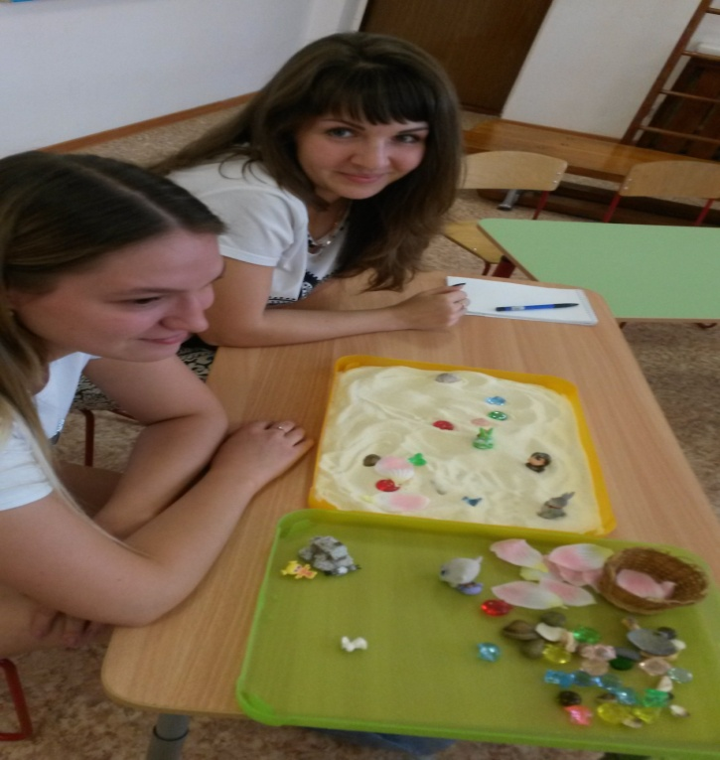
Первая встреча - традиционно «Адаптация детей к детскому саду» Цель встречи: выявить уровень педагогической компетенции родителей по адаптации детей к условиям детского сада, обсудить с родителями проблемы адаптационного периода, формировать эмоциональный контакт родителей с детьми, желание использовать игры адаптационного периода с детьми дома.

Slide 27
Темы, которые поднимаются на родительских гостиных разные, но все они преследуют одну цель – правильное воспитание ребенка. С помощью таких встреч преодолеваются многие проблемы, связанные с воспитанием детей.

Slide 28
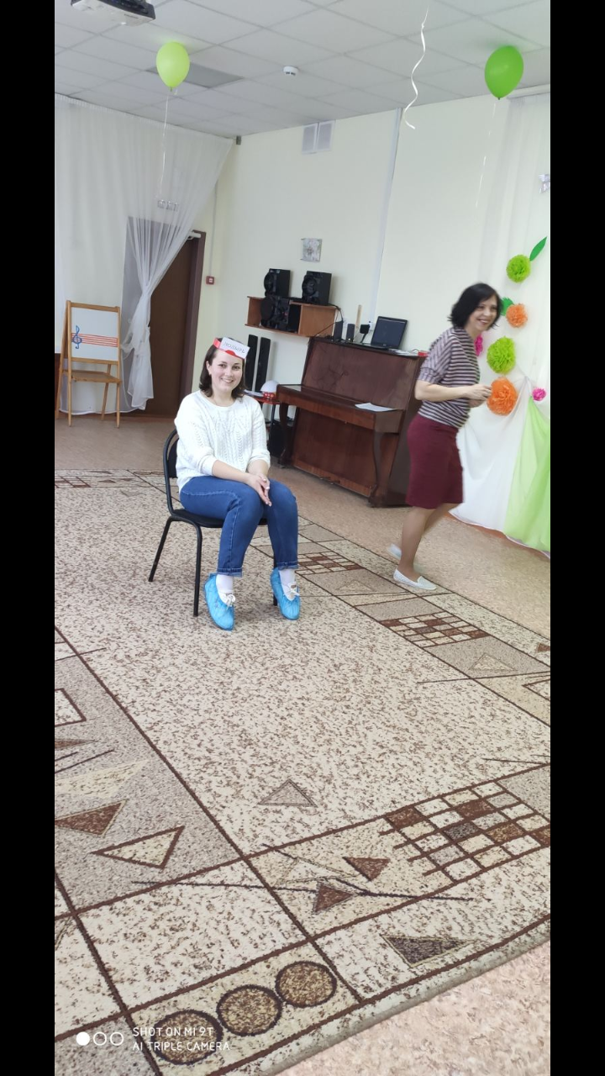
Родительская гостиная «Слова, имеющие разрушительную силу»

Slide 29
Одна из новых форм работы с родителями является активное включение родителей в совместные занятия, разного рода мероприятия. Родители в ходе занятий получают психолого-педагогические знания, овладевают педагогическими приемами. Родители отмечают, у детей улучшение речевого развития ребенка, развитие эмоциональной и коммуникативной сфер, проявление доброжелательности, эмпатийности, общительности с другими родителями. Благоприятные эмоциональные отношения между взрослым и ребенком создают основу для гармоничного развития маленького человека, его познавательной активности, самостоятельности, любознательности, развития творческого потенциала. Особое внимание на таких занятиях уделяется играм и упражнениям на развитие и укрепление эмоциональных отношений.

Slide 30
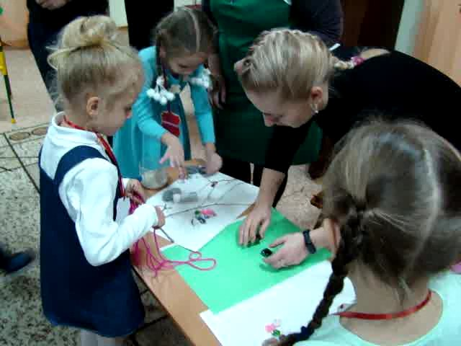
Участие родителей в занятиях с детьми.

Slide 31
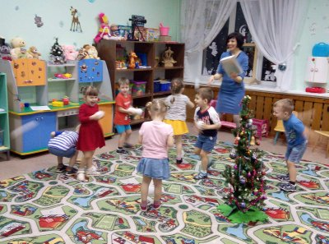
Открытые показы занятий для родителей

Slide 32
Инновационные формы работы с родителями создают благоприятную эмоциональную атмосферу, помогают лучше воспринимать советы, стать более откровенными, открытыми для принятия психологической помощи. Критически настроенным родителям, становятся видны не только недостатки, но и достоинства своих детей, а восторженным родителям видны все стороны своего ребенка.
«Родители у нас – народ прекрасный, Смысл воспитания для них, предельно ясен. Ведь только сотрудничество и труд, Нам личность в будущем дадут!»

Slide 33
Спасибо за внимание!

